Slide 1
Los 100 finales que hay que conocer · Bloque 3: Pieza contra peón
Lección 8
Caballo contra peón
Finales 10 a 15 · 10 posiciones
Ajedrez Integral · Oscar Angulo Cubero

Slide 2
Objetivo de la lección
Detener un peón con el caballo: los circuitos del caballo, el peón de torre en sexta y en séptima y la casilla tonta.
Idea guía: El caballo detiene a cualquier peón si llega a la casilla de coronación o a su circuito; contra el peón de torre en séptima hay que calcular.
Los 100 finales que hay que conocer · Lección 8 · Ajedrez Integral

Slide 3
Contenido
• Final 10 · Caballo contra peón en séptima
• Final 11 · El peón de caballo
• Final 12 · El peón de torre en sexta
• Final 13 · El peón de torre en séptima
• Final 14 · El rey y el caballo dan mate
• Final 15 · La casilla tonta del caballo
Los 100 finales que hay que conocer · Lección 8 · Ajedrez Integral

Slide 4
Final 10 · Caballo contra peón en séptima
Un caballo solo puede frenar a un peón que ya está en séptima si consigue ponerse delante de él o controlar la casilla de coronación desde la misma fila del peón ("de lado"). Conocer estos circuitos permite calcular liquidaciones con rapidez.
• Contra un peón de las cuatro columnas centrales en séptima: si el caballo se sitúa delante, es tablas.
• Si no puede ponerse delante, debe controlar la casilla de coronación "de lado", desde la fila del peón: también es tablas.
• Si no puede ni ponerse delante ni controlar la coronación de lado, el peón corona.
• El caballo delante del peón maniobra por los dos lados; el rey rival no logra expulsarlo.
Los 100 finales que hay que conocer · Lección 8 · Ajedrez Integral

Slide 5
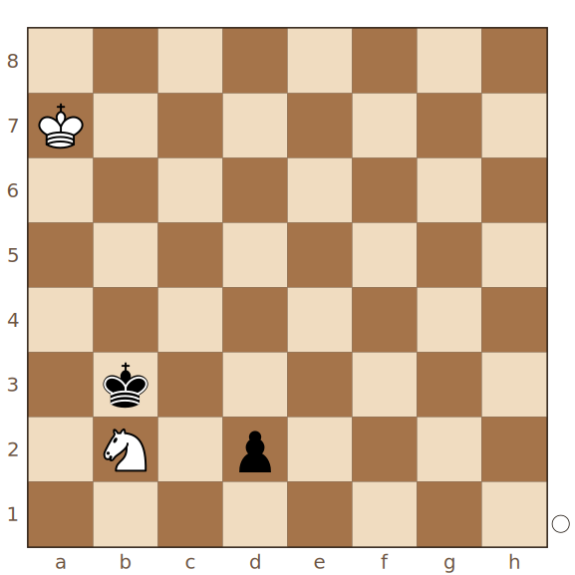
Final 10 · Caballo contra peón en séptima
El caballo se pone delante del peón
Juegan blancas · Tablas · posición clave
1.Cd1 Rc2 2.Cf2 Rc3 3.Ra6 Rd4 4.Rb5 Re3 5.Cd1+ Re2 6.Cb2
1.Cd1 es única y suficiente: delante del peón el caballo tiene salidas por ambos lados. Cuando el rey negro lo ataca, salta al otro lado y todo vuelve a empezar.
Los 100 finales que hay que conocer · Lección 8 · Ajedrez Integral

Slide 6
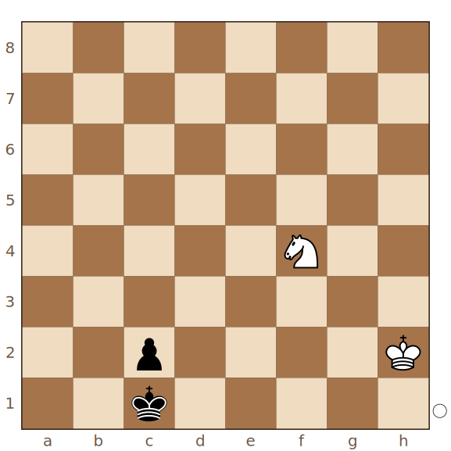
Final 10 · Caballo contra peón en séptima
Controlar la coronación "de lado"
Juegan blancas · Tablas · posición clave
1.Ce2+ Rd2 2.Cd4 c1=D 3.Cb3+ Rd1 4.Cxc1
El caballo va a la segunda fila, la del peón, y accede a dos circuitos: e2-c3-a2 (detener) y e2-d4-b3-c1 (capturar). 1.Cd3+?? Rd2! expulsa al caballo del circuito y el peón corona.
Los 100 finales que hay que conocer · Lección 8 · Ajedrez Integral

Slide 7
Final 11 · El peón de caballo
Con el peón de caballo la banda estorba al caballo: sólo hay tablas si el caballo consigue ponerse delante del peón. Controlarlo de lado ya no basta.
• Peón de caballo en séptima: si el caballo se coloca delante, tablas; si no puede, el peón corona.
• El bando del peón debe avanzarlo enseguida a séptima si el caballo aún no está delante; perder tiempo con el rey deja que el caballo llegue.
Los 100 finales que hay que conocer · Lección 8 · Ajedrez Integral

Slide 8
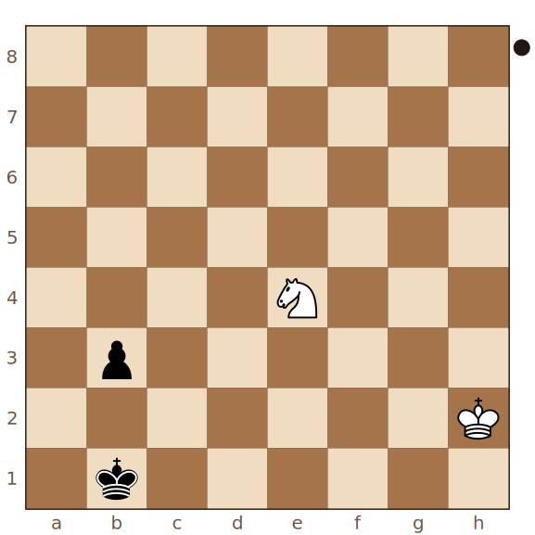
Final 11 · El peón de caballo
El caballo no tiene casilla buena al otro lado
Juegan negras · Ganan negras · posición clave
1...b2 2.Cd2+ Rc1 3.Cb3+ Rd1
1...b2! y el caballo no puede ponerse delante. 1...Rc2? permitiría 2.Cd6! seguido de Ce4-d2-b1 y tablas. Tras 2.Cd2+ Rc1! el caballo no tiene la casilla de control que sí tenía con el peón central.
Los 100 finales que hay que conocer · Lección 8 · Ajedrez Integral

Slide 9
Final 12 · El peón de torre en sexta
El peón de torre es el más peligroso contra el caballo. En sexta las tablas dependen de encontrar el circuito correcto: g4-e3-f1-h2 para el rincón h1.
• Peón de torre en sexta: tablas si el caballo se pone delante. Si sólo controla la casilla de avance, debe hacerlo desde el circuito correcto (g4-e3-f1-h2 para h1), no desde f3.
• Un caballo lejano que llega con jaques puede salvar, y uno cercano en la casilla equivocada puede perder: importa el circuito, no la distancia.
Los 100 finales que hay que conocer · Lección 8 · Ajedrez Integral

Slide 10
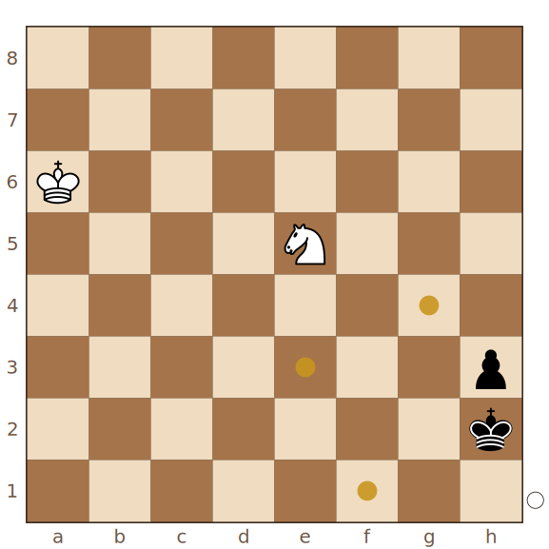
Final 12 · El peón de torre en sexta
El circuito correcto
Juegan blancas · Tablas · posición clave
1.Cg4+ Rg3 2.Ce3 Rf3 3.Cf1 Rf2 4.Ch2
1.Cg4+ entra en el circuito g4-e3-f1-h2 y el rey blanco nunca lo expulsa. 1.Cf3+? Rg2 2.Ch4+ Rf2 y el caballo sale del circuito malo perdiendo el peón de vista.
Los 100 finales que hay que conocer · Lección 8 · Ajedrez Integral

Slide 11
Final 13 · El peón de torre en séptima
Contra el peón de torre en séptima el caballo solo no basta: el rey rival siempre lo desaloja. Pero el caballo levanta barreras que retrasan al rey enemigo mientras llega el rey propio.
• El caballo solo no detiene al peón de torre en séptima, pero construye barreras (casillas que el rey rival no puede cruzar sin dejar de defender el peón).
• La parte sólida de la barrera tiene forma de L; el rey rival debe rodearla y eso da tiempo al rey defensor para acercarse.
• Desde e4 el caballo puede elegir entre dos barreras (f2 o g3) según dónde esté el rey rival.
Los 100 finales que hay que conocer · Lección 8 · Ajedrez Integral

Slide 12
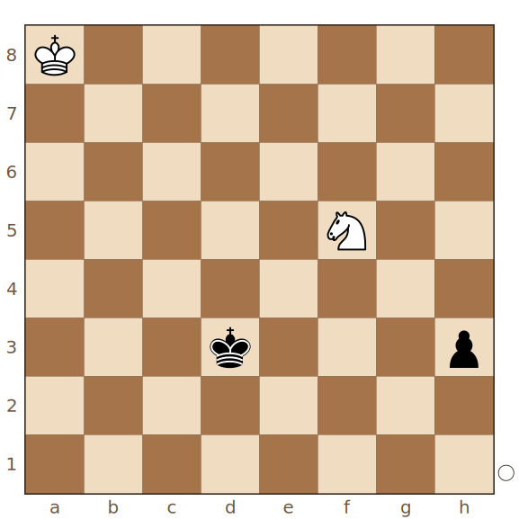
Final 13 · El peón de torre en séptima
La barrera
Juegan blancas · Tablas · posición clave
1.Cg3 h2 2.Rb7 Rd4 3.Rc6 Re5 4.Rc5 Rf4 5.Ch1 Rf3 6.Rd4 Rg2 7.Re3 Rxh1 8.Rf2
Parece perdido con el rey blanco tan lejos, pero el caballo en g3 crea una barrera (d2-e2-e3-e4) que el rey negro no puede cruzar. Rodearla le lleva tantas jugadas que el rey blanco llega a f2.
Los 100 finales que hay que conocer · Lección 8 · Ajedrez Integral

Slide 13
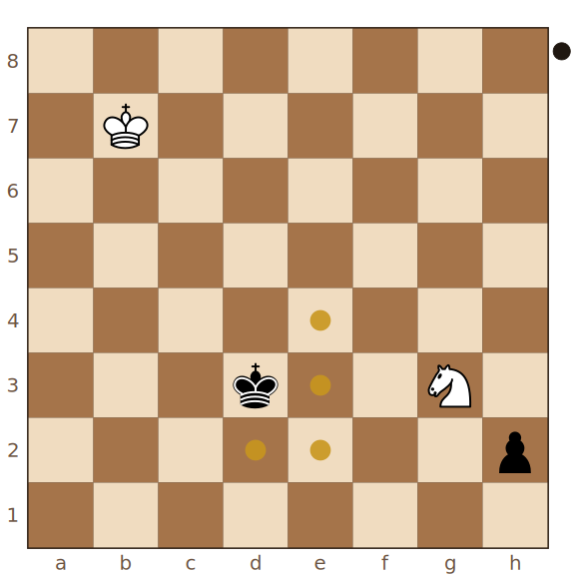
Final 13 · El peón de torre en séptima
Diagrama de análisis: las casillas de la barrera
Juegan negras · Tablas
1...Rd4 2.Rc6 Re5 3.Rc5 Rf4 4.Ch1 Rf3 5.Rd4 Rg2 6.Re3 Rxh1 7.Rf2
Las casillas marcadas forman la barrera. Por el otro lado, 1...Rc2 2.Rc6 Rd1 3.Rd5 Re1 4.Re4 Rf2 5.Rf4 también es tablas.
Los 100 finales que hay que conocer · Lección 8 · Ajedrez Integral

Slide 14
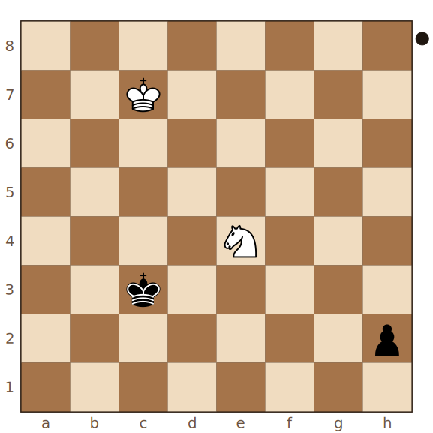
Final 13 · El peón de torre en séptima
La otra barrera
Juegan negras · Tablas
1...Rc2 2.Cg3 Rd1 3.Rd6 Re1 4.Re5 Rf2 5.Rf4
Desde e4 el caballo elige la barrera según la posición del rey. Contra 1...Rd4 lo correcto es 2.Cf2! (barrera e5-e4-e3-d3), no 2.Cg3? Re5! y el rey blanco no llega.
Los 100 finales que hay que conocer · Lección 8 · Ajedrez Integral

Slide 15
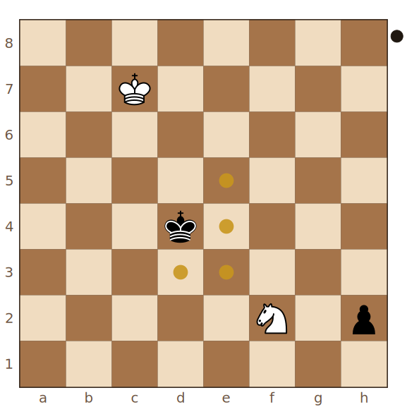
Final 13 · El peón de torre en séptima
Diagrama de análisis: la barrera en L
Juegan negras · Tablas
1...Rc3 2.Rd6 Rd2 3.Re5 Re2 4.Ch1 Rf3 5.Rd4 Rg2 6.Re3 Rxh1 7.Rf2
Tras 1...Rd4 2.Cf2 el rey negro tiene que rodear la L (e5, e4, e3, d3) y el rey blanco llega justo a tiempo.
Los 100 finales que hay que conocer · Lección 8 · Ajedrez Integral

Slide 16
Final 14 · El rey y el caballo dan mate
Una excepción a favor del caballo: si el rey del peón queda atascado delante de su propio peón de torre en el rincón, rey y caballo pueden dar mate.
• Rey atascado delante de su peón de torre en sexta o séptima, con el rey rival cerca: puede haber mate de caballo. Sirve sobre todo para no caer en esa posición.
Los 100 finales que hay que conocer · Lección 8 · Ajedrez Integral

Slide 17
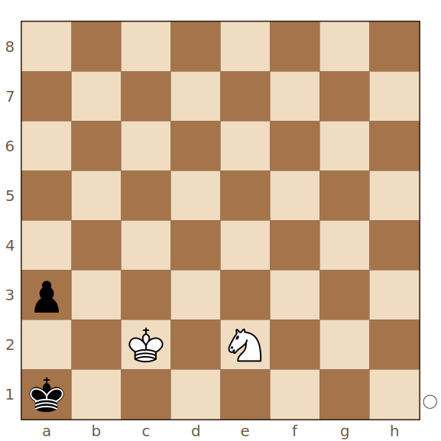
Final 14 · El rey y el caballo dan mate
Mate con el caballo
Juegan blancas · Ganan blancas · posición clave
1.Cc1 a2 2.Cb3#
1.Cc1 deja al negro con una sola jugada legal y el caballo remata.
Los 100 finales que hay que conocer · Lección 8 · Ajedrez Integral

Slide 18
Final 15 · La casilla tonta del caballo
La segunda casilla de la gran diagonal (b7, g7, b2, g2) es la casilla tonta del caballo: desde ahí ni para al peón ni deja que su rey lo haga.
• Un caballo en b7/g7/b2/g2 tiene una movilidad tan pobre que un simple peón puede ganarle.
Los 100 finales que hay que conocer · Lección 8 · Ajedrez Integral

Slide 19
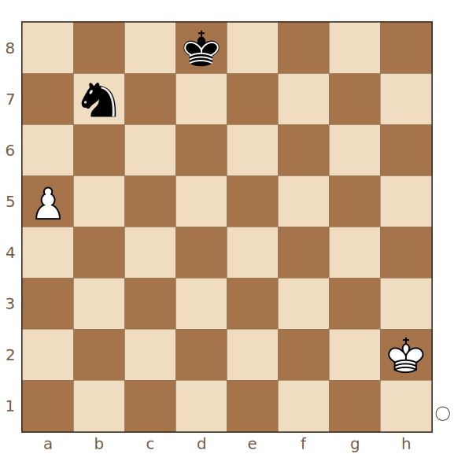
Final 15 · La casilla tonta del caballo
El caballo estorba a su propio rey
Juegan blancas · Ganan blancas · posición clave
1.a6 Rc8 2.a7
El caballo en b7 no controla a8 ni deja pasar al rey: el peón corona.
Los 100 finales que hay que conocer · Lección 8 · Ajedrez Integral

Slide 20
Para practicar
Con el peón de torre en séptima, jugá contra el motor cinco veces desde posiciones distintas del rey.
En la página del curso cada posición se puede jugar contra el motor (Stockfish) al nivel que elijas; la hoja de ejercicios en PDF reúne las posiciones de esta lección para resolver sin tablero.
• Recorré cada línea principal hasta entender el porqué de cada jugada.
• Practicá primero las posiciones clave, después las demás.
• Anotá las reglas de cada final con tus palabras.
Los 100 finales que hay que conocer · Lección 8 · Ajedrez Integral

